Slide 1
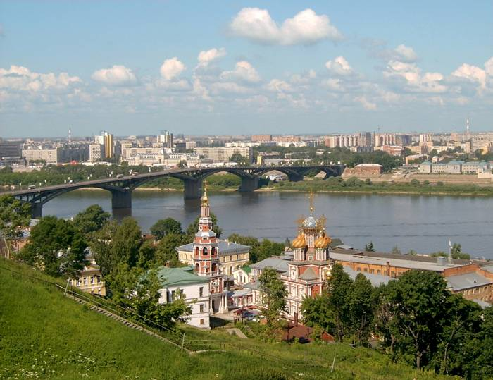
Мои любимые места в Нижнем Новгороде
Работа Гаспарян Мариам
МОУ №8
8 «М» класс

Slide 2
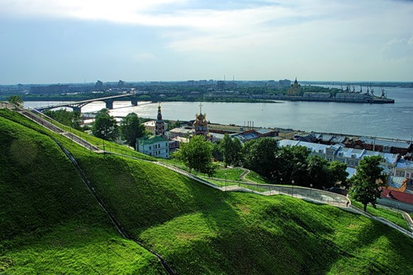
Нижний Новгород – удивительный город, расположенный на месте слияния двух великих рек – Волги и Оки. Основанный в XIII веке, он и в наши дни сохранил дух старины. Нижегородцы сберегли немало исторических и культурных памятников. Среди главных достопримечательностей города Нижний Новгород – удивительной красоты монастыри, церкви и соборы. Местные жители глубоко чтят свою историю и гордятся своими соотечественниками, поэтому в городе находится множество музеев и памятников выдающимся нижегородцам.

Slide 3
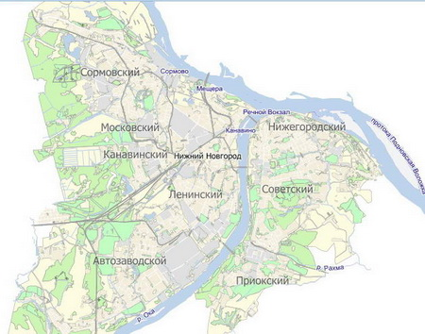
Одни из них:
4.
1. Памятник Минину и Пожарскому
1.
5.
2.
3.
2. Памятник Николаю Добролюбову
3. Памятник Максиму Горькому
4. Памятник Валерию Чкалову
5. Памятник Евгению Естегнееву

Slide 4
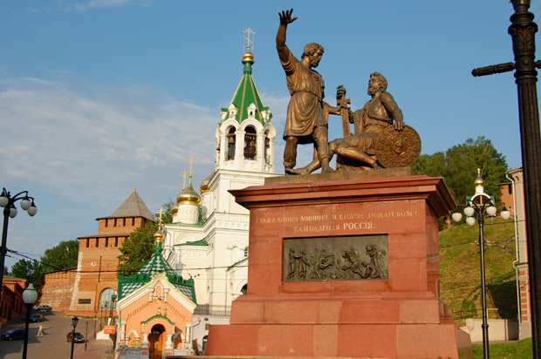
Памятник Минину и Пожарскому
В День народного единства, 4 ноября 2005 года в Нижнем Новгороде был открыт памятник Минину и Пожарскому. Впервые идея создать памятник Минину и Пожарскому возникла в 1803 году в петербургском вольном обществе любителей словесности, наук и искусства. Автор идеи - один из основателей общества, известный русский просветитель Василий Попугаев.

Slide 5
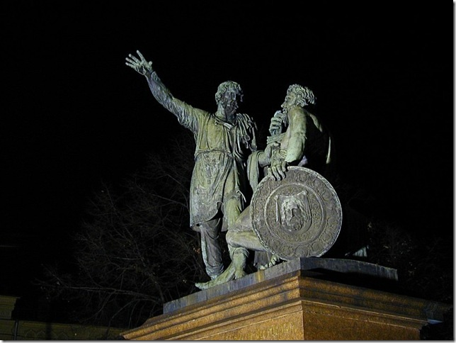
Памятник Минину и Пожарскому
Изначально памятник планировалось установить в Нижегородском Кремле. Необходимую для сооружения памятника сумму собрали за 2 года, причем больше всех пожертвовали нижегородские купцы. Однако при обсуждении проекта Александр I предложил поставить монумент в Москве, а в Нижнем Новгороде установить обелиск.

Slide 6
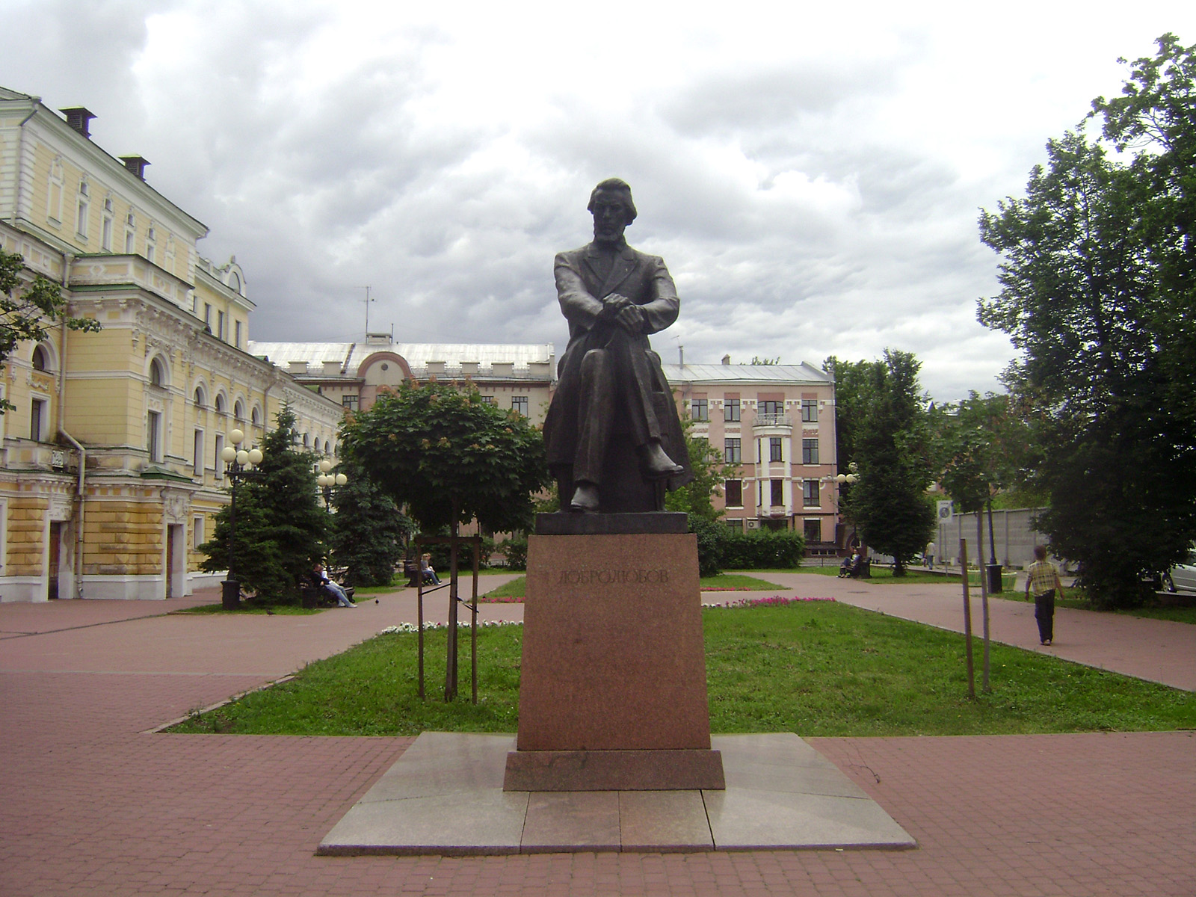
Памятник Николаю Добролюбову
31 января 1986 года в Нижнем Новгороде был открыт памятник выдающемуся русскому литературному критику и публицисту Н.А.Добролюбову. Памятник установлен в сквере на Театральной площади Нижнего Новгорода с правой стороны от здания академического театра драмы.

Slide 7
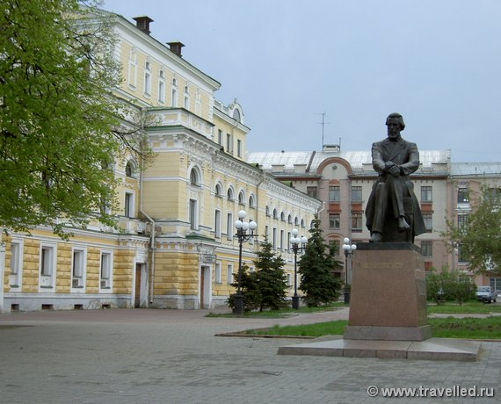
Памятник Николаю Добролюбову
Авторы проекта - народный художник России, почетный гражданин города скульптор П.И.Гусев и заслуженный архитектор РСФСР Б.С.Нелюбин. На невысоком постаменте из красного гранита - сидящая бронзовая фигура. Авторы памятника изобразили 25-летнего Н.А.Добролюбова в минуту задумчивости, сосредоточенной работы мысли. Памятник Добролюбову включен в перечень монументальных произведений Нижнего Новгорода, являющихся объектами культурного наследия федерального и регионального значения.

Slide 8
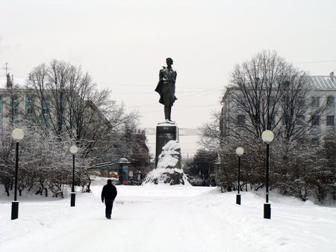
Памятник Максиму Горькому
Памятник А.М.Горькому в Нижнем Новгороде был открыт 2 ноября 1952 года в сквере на площади Горького. Авторы памятника - скульптор В.И.Мухина, архитекторы В.В.Лебедев и П.П.Штеллер. Всесоюзный конкурс на проект памятника А.М.Горькому был объявлен еще в 1939 году. Победил проект В.И.Мухиной. Но в 1941 году началась Великая Отечественная война, и все работы по установке памятника были законсервированы. Только 2 ноября 1952 года после реконструкции площади Горького и организации сквера состоялось открытие памятника.

Slide 9
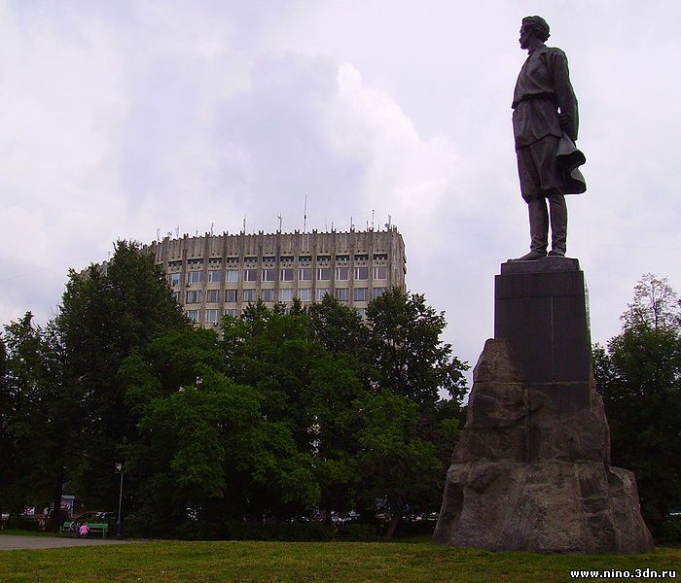
Памятник Максиму Горькому
Памятник, установленный на четырехгранном постаменте, вырастающем из гранитной скалы, поднят высоко над площадью. Семиметровая бронзовая фигура Горького изображает его таким, каким он жил в родном Нижнем Новгороде. Авторы памятника запечатлели Горького молодым, с гордо поднятой головой. Памятник Горькому в Нижнем Новгороде включен в перечень двенадцати произведений монументального искусства, расположенных в Нижнем Новгороде и являющихся объектами культурного наследия федерального и регионального значения.

Slide 10
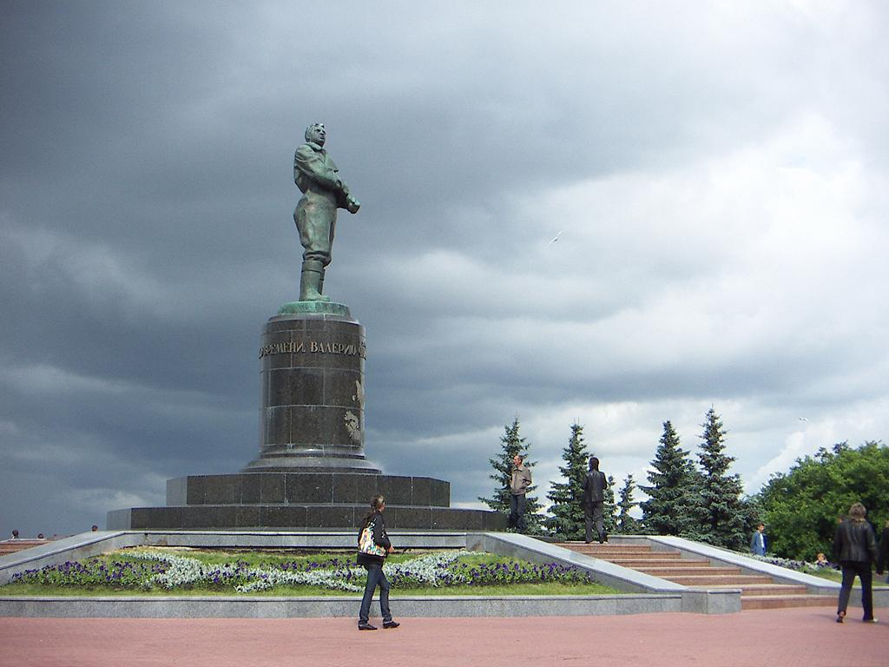
Памятник Валерию Чкалову
Памятник легендарному лётчику-испытателю, Герою Советского Союза Валерию Павловичу Чкалову установлен в 1940 году над Верхне - Волжской набережной Нижнего Новгорода. Авторы проекта - Лауреат Государственной премии скульптор И.А Менделевич и архитекторы В.С.Андреев и И.Г.Таранов.

Slide 11
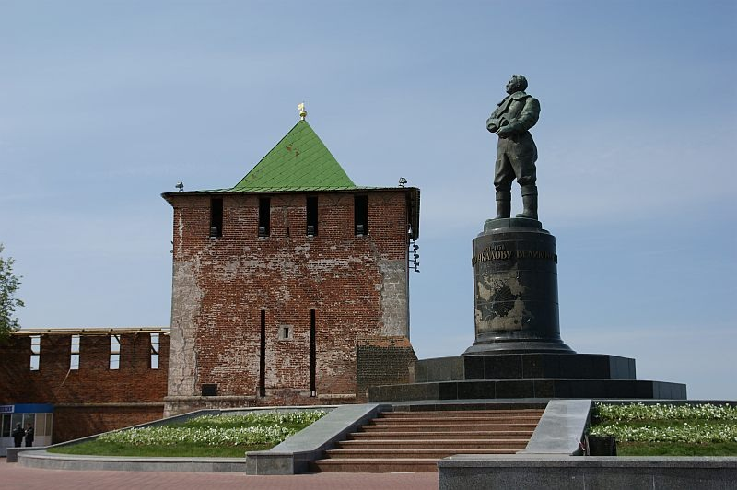
Памятник Валерию Чкалову
На трех высоких ступенях, облицованных черным гранитом - цилиндрический пьедестал, на котором высится бронзовая фигура Валерия Чкалова. Авторы памятника изобразили летчика в момент подготовки к полету. Особенностью скульптуры является характерный жест - летчик натягивает одной рукой на другую длинную летную перчатку. На полированной поверхности пьедестала нанесены контуры карты северного полушария. Памятники Чкалову стоят во многих городах России, но самым известным является памятник в Нижнем Новгороде.

Slide 12
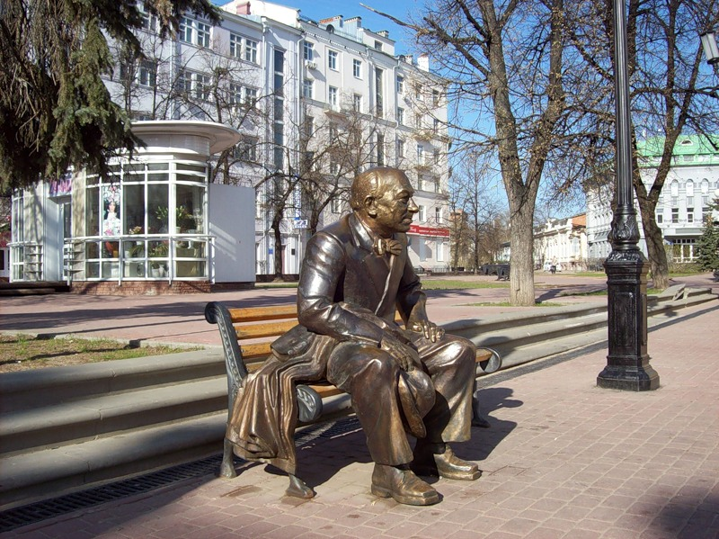
Памятник Евгению Естегнееву
Необычную скульптуру - сидящего на скамеечке актера Евгения Евстигнеева – установили ко Дню города в сентябре 2006 года. Бронзовая скульптура артиста стоит у входа в нижегородский драмтеатр. Эта удивительная композиция создает ощущение того, что человек, чуть усталый, воротившийся домой из дальних странствий, присел на скамеечке возле родного театра, в котором начиналась его карьера, положил рядом тросточку и шляпу и сейчас, отдышавшись, достанет из кармана пачку сигарет. Вспоминается живой Евстигнеев - вроде и не уходил никуда.

Slide 13
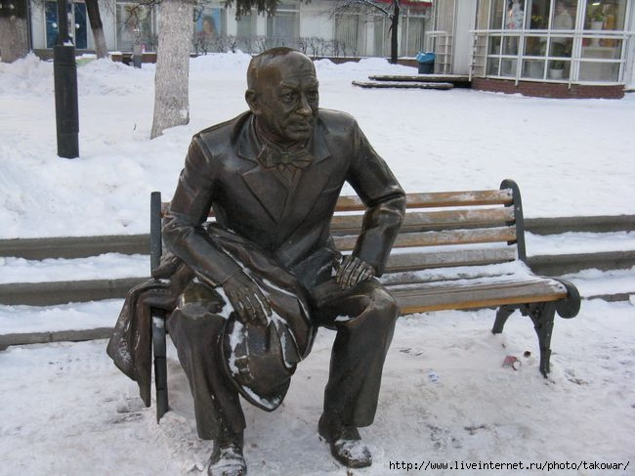
Памятник Евгению Естегнееву
На главной улице Нижнего Новгорода - пешеходной Большой Покровской - установлено несколько скульптур, изображающих типажи начала XX века. Но самая колоритная - фигура знаменитого актера Евгения Евстигнеева, уроженца этих мест. Память о Евстигнееве хранит Нижегородское театральное училище, названное в его честь. В декабре 2004 года в Нижнем Новгороде состоялось торжественное открытие мемориальных досок великому русскому актеру.

Slide 14
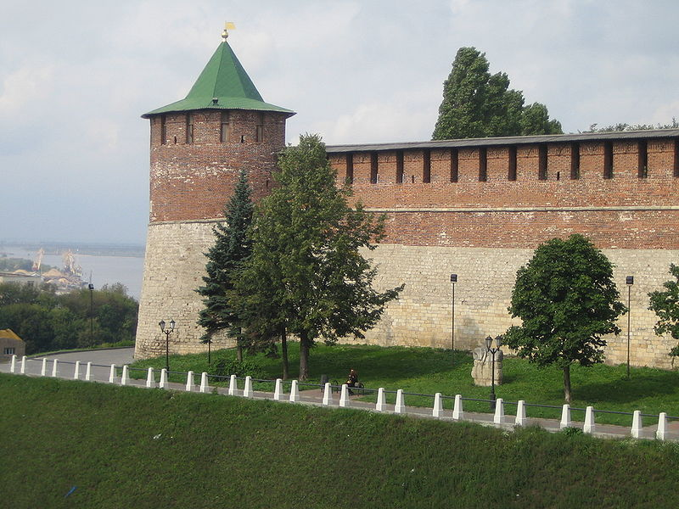
Нижегородцы сохранили немало уникальных памятников истории, архитектуры и культуры, что дало основание ЮНЕСКО включить Нижний Новгород в список 100 городов мира, представляющих мировую историческую и культурную ценность.

Slide 15
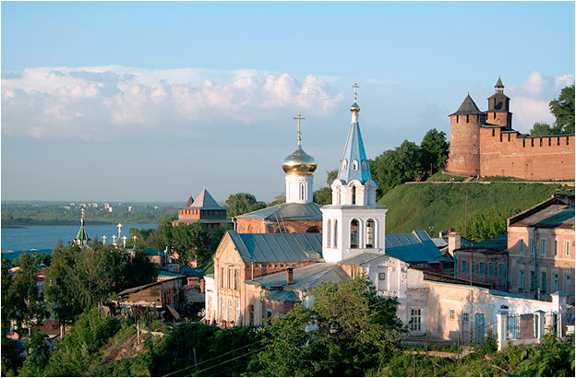
Спасибо за внимание!

Slide 16
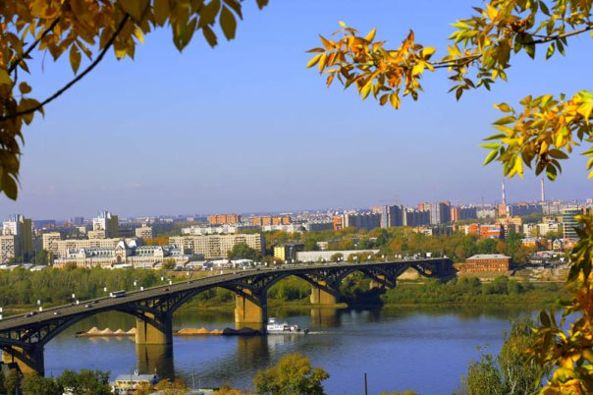
Информация взята с сайтов:
http://why.go2nn.ru/
http://www.ruschudo.ru/miracles/2613/
http://ww.acase.ru/online/ru-city-nizhny-novgorod-info-id20.jsp

